Slide 1
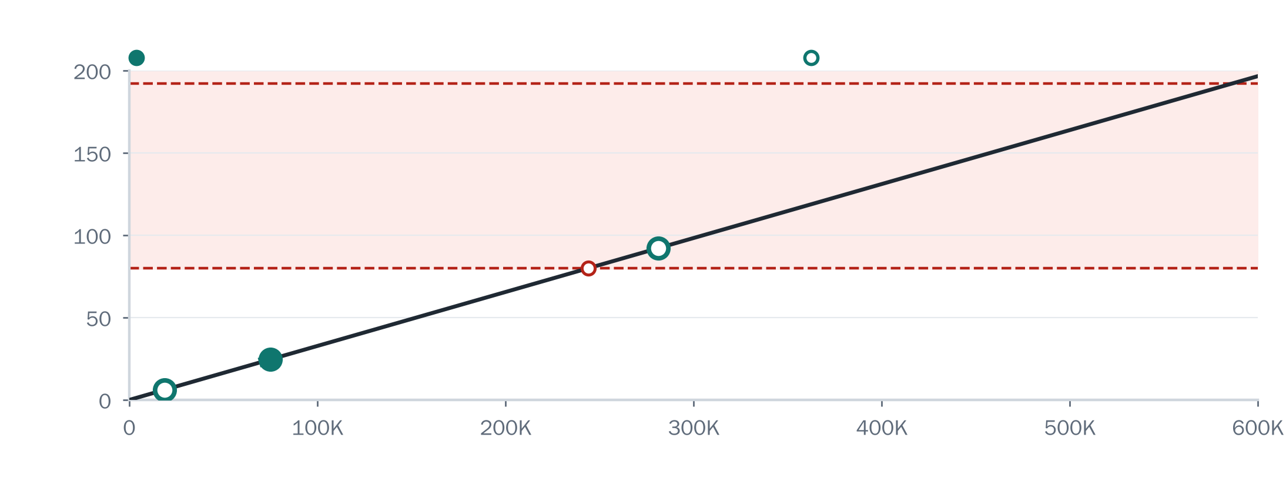
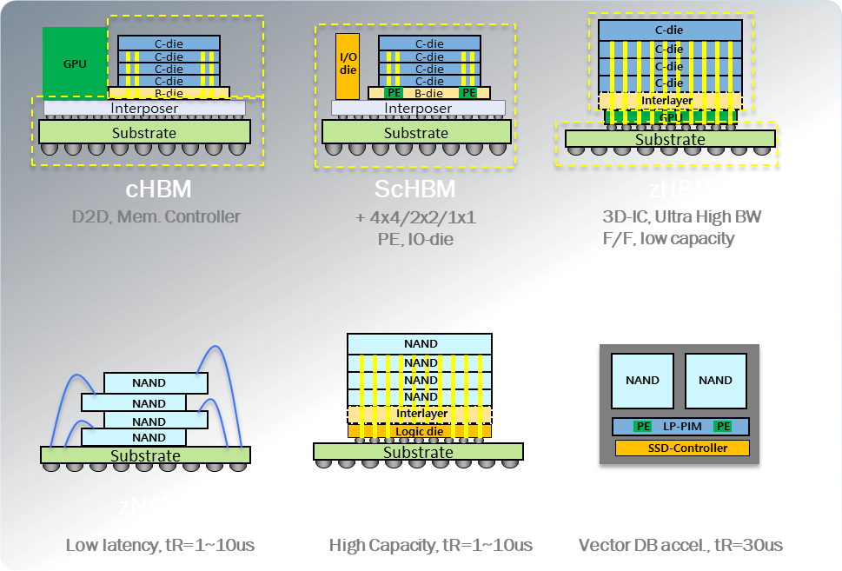
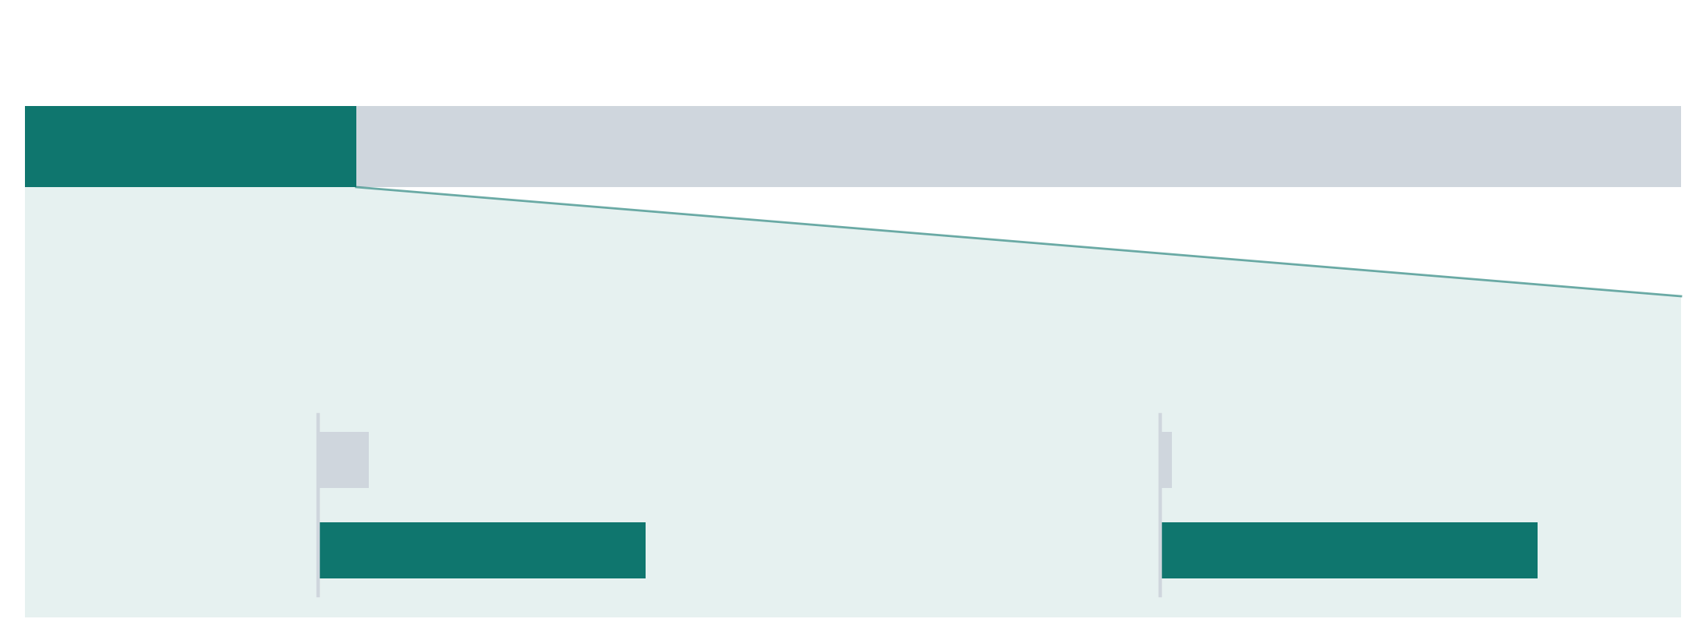
과제 배경
Agentic AI의 문맥 누적과 자원 수요 변화
당사 차세대 메모리
① 문맥 누적 → KV cache 증가 → HBM 초과 (Llama-3.1-70B, BF16, 시퀀스 1개)
[1] 실측 앵커 (SWE-bench Pro 평균 누적 문맥 69–80K)
가정: [3] 토큰 사용량 배수 적용
B200 · MI300X HBM 192 GB
KV cache (GB)
H100 HBM 80 GB
채팅 1×
≈19K · ≈6 GB
244K 토큰에서
H100 80 GB 초과
에이전트 ≈4×
69–80K · ≈25 GB
멀티에이전트 ≈15×
≈281K · ≈92 GB
누적 문맥 길이 (tokens)
② 세션 수명 중 실행 비율 → 실행 구간 내 단계별 처리 시간 격차 [2]
코딩 에이전트 운영 세션 35,037개 · 세션 수명 대비 실행 시간 비율의 중앙값
실행 20%
실행 외 시간 80% · 대기 간격 주로 1–10분
Throughput-Optimized
실행 20% 구간 확대 — 같은 모델·컴포넌트 안에서도 단계별 격차 (DeepResearch, 각 패널 기준 = 1×)
Throughput/MW
HBF
LLM 단계 · 같은 LLM
임베딩 · 같은 임베딩 모델
검색계획(W2)
1×
1×
B 512
질의 임베딩
ScHBM
6.43×
HBM
본문작성(W4)
문서 임베딩
32×
Latency-Optimized
출처: [1] Agentic AI Workload Characteristics, arXiv:2605.26297 · [2] From LLM Inference to Agentic Workloads, arXiv:2608.15127 · [3] Anthropic Engineering Blog, How we built our multi-agent research system · [4] arXiv:2609.30854 (HBM 용량)
※ KV cache = 2×80층×8 KV head×128 dim×2 B ≈ 0.33 MB/token (가중치 제외, 시퀀스 1개 기준). 채팅·멀티에이전트 점은 [3]의 ≈4×/≈15× 토큰 사용량 배수를 [1]의 에이전트 문맥(≈75K)에 적용한 가정치.
B 32
zHBM
B 4
Free/Medium
High
Premium
TPS/User
대화 이력과 도구 실행 결과가 쌓이며 관리해야 할 데이터 증가
여러 턴에 걸쳐 문맥이 누적되어 데이터 유지 요구 증가
추론·검색·도구 실행이 교차하며 단계별 연산·메모리 요구 변화
Bandwidth, Capacity, Latency, 연산 지원 기능 등 특성이 다른 메모리 기술 확대
서비스의 처리량·응답 지연 목표에 따라 적합한 메모리 구성 변화

